Slide 1


CSS 1
COMS10012 / COMSM0085
Software Tools

Slide 2
CSS

Slide 3

CSS
cssbristol.co.uk
3

Slide 4
CSS
<p>Some Text</p>
+
p { color: red }
=
Some Text
4

Slide 5
syntax
SELECTOR {
KEY: VALUE;
...
}
5

Slide 6
selectors
p <p>
.important <div class="important">
#title <div id="title">
p.important <p class="important">
h1#title <h1 id="title">
6
Notes:
当然，这些是CSS选择器，我来用中文解释一下：
- `p`：这是一个类型选择器，它会选择HTML文档中的所有`<p>`元素。
- `.important`：这是一个类选择器，它会选择所有带有`class="important"`的元素。

Slide 7
selectors
.container p
.container > p
.container ~ p .container + p
p, div
<div class="container"> <p>direct child</p> <div> <p>descendant</p> </div> </div> <p>para one</p> <p>para two</p>
7
Notes:
以下是对给定选择器的解释：
1. `.container p`: 这个选择器选择了类名为 "container" 的元素内部的所有段落（p）元素。它将选择任何嵌套在类名为 "container" 的元素内部的段落元素。
<p>direct child</p>
<p>descendant</p>
2. `.container > p`: 这个选择器选择了类名为 "container" 的元素直接子级中的所有段落（p）元素。它将选择任何作为类名为 "container" 元素的直接子级的段落元素。
<p>direct child</p>
3. `.container ~ p`: 这个选择器选择了紧跟在类名为 "container" 的元素之后的所有段落（p）元素。它将选择紧跟在类名为 "container" 的元素之后的任何段落元素，即它们具有相同的父级并且处于同一级别。
<p>para one</p>
<p>para two</p>
4. `.container + p`: 这个选择器选择了紧跟在类名为 "container" 的元素之后的下一个段落（p）元素。它将选择紧跟在类名为 "container" 的元素之后的下一个段落元素，即它们具有相同的父级并且处于同一级别。
<p>para one</p>
5. `p, div`: 这个选择器选择了所有段落（p）元素和所有 div 元素。它将选择 HTML 文档中所有的段落元素和所有的 div 元素。

Slide 8
Values
color: red;
background-color: #ff0000;
border-color: rgba(255, 0, 0, 1.0);
8

Slide 9
Box Model

Slide 10
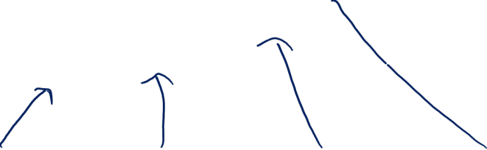
Box model
CSS BOX MODEL
margin
border
padding
content
10
Notes:
当然，CSS的盒模型（Box Model）是一个在网页设计中非常重要的概念。它描述了元素在网页布局中所占的空间方式。
盒模型主要包括四个部分，从内到外依次是：
内容（Content）：这是元素的实际内容，如文本、图片等，通过 width 和 height 属性可以设置其大小。
内边距（Padding）：内边距是内容周围的空白区域，它清晰地隔开了元素的内容和边框。
边框（Border）：边框是围绕在内边距和内容外的线。边框的大小和样式可以通过 CSS 进行设置。
外边距（Margin）：外边距是边框外的空白区域，用于隔开不同元素之间的空间。
这四个部分一起构成了一个元素的完整视觉呈现，也决定了元素在网页布局中所占据的空间大小。理解盒模型对于掌握 CSS 布局非常重要。希望这个解释对你有所帮助！

Slide 11
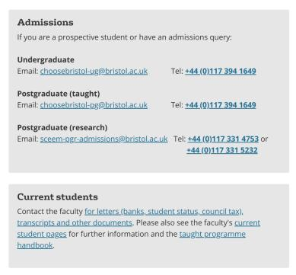
Box model
F12
https://www.bristol.ac.uk/
engineering/departments/
computerscience/contact/
11

Slide 12
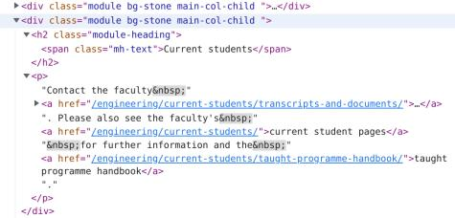
Box model
12

Slide 13

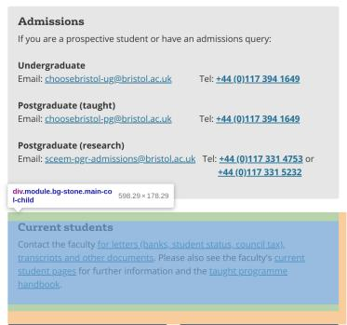
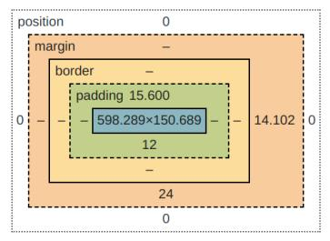
Box model
13

Slide 14

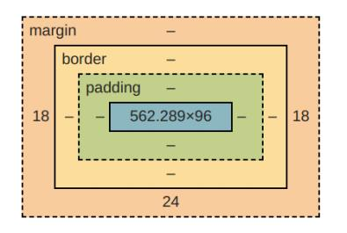
Box model
14

Slide 15
Box model
margin-top: 10px;
padding-left: 20px;
margin: 10px 5px 15px 20px;
border: 1px solid black;
15
Notes:
你提供的是一些CSS属性，它们都是与CSS盒模型（Box Model）相关的。让我来解释一下：
margin-top: 10px;：这个属性设置了元素的上外边距（Margin）为10像素。外边距是元素边框外的空白区域，用于隔开不同元素之间的空间。
padding-left: 20px;：这个属性设置了元素的左内边距（Padding）为20像素。内边距是内容周围的空白区域，它清晰地隔开了元素的内容和边框。
margin: 10px 5px 15px 20px;：这个属性是一个简写属性，用于同时设置元素的上、右、下、左外边距。四个值分别对应上、右、下、左的外边距，所以这个属性设置了上外边距为10像素，右外边距为5像素，下外边距为15像素，左外边距为20像素。
border: 1px solid black;：这个属性是一个简写属性，用于同时设置元素的边框宽度、样式和颜色。所以这个属性设置了元素的边框宽度为1像素，样式为实线，颜色为黑色。

